Slide 1

H8 Light and colour
What is light?
What is visible light?
What is invisible light?
How can you see colours

Slide 2
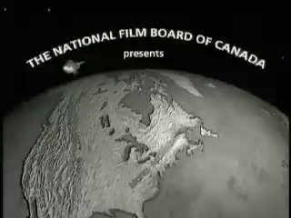
Er bestaat niet zoiets als kleur wij leven in een kleurloze wereld.
Licht bestaat uit verschillende golven
die elk hun eigen kleurervaring
Kleur is een effect dat gevormd
wordt in onze ogen en hersenen
De wondere wereld van kleuren
Een banaan ziet geel omdat het
alle kleuren absorbeert met uitzondering
van de gele kleur die reflecteert naar ons oog.
Op dezelfde manier absorbeert
een kers alle kleuren met uitzondering
van de rode kleur.
Kleuren bestaan eigenlijk niet maar
hebben wel echt effect op ons
En vanille ijs reflecteert alle
kleuren omdat het wit is.
.

Slide 3
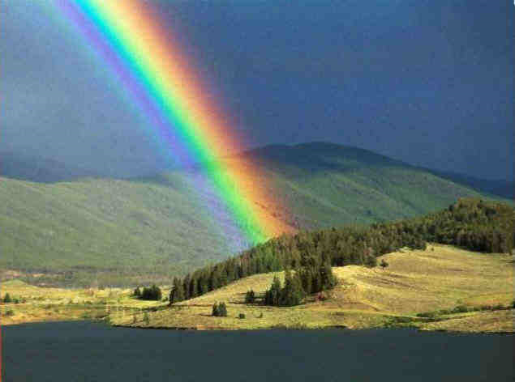
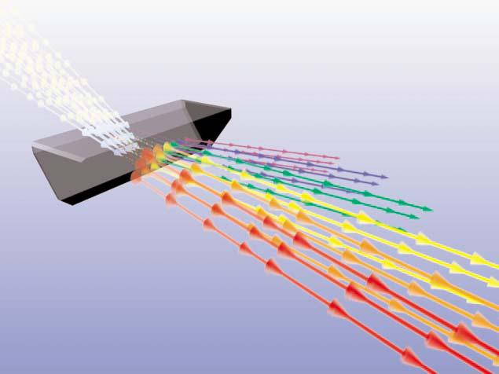
H8 Light and colour
White light is visible light and consists of six colours.
You can see the colours of white light within a rainbow
The raindrops work like a prism

Slide 4
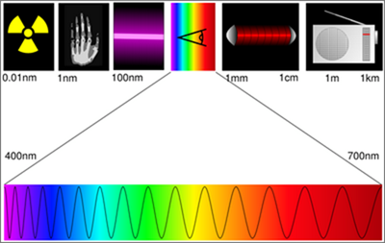
Licht Spectrum
H8 Light and colour
Red
Orange
Yellow
Green
Blue
Violet
R O G G B I V

Slide 5
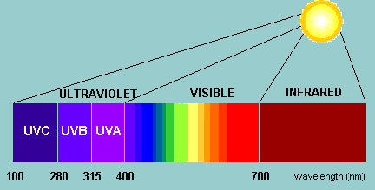
Beside visible light there is invisible light
H8 Light and colour

Slide 6

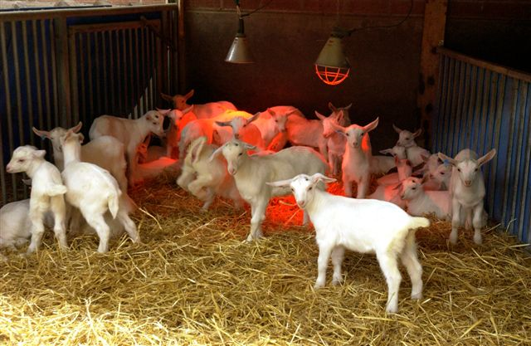
H8.4 invisible Light
UV Ultraviolet
has a chemical action.
Solarium, Black light,
Control lamp (money).
IR Infrared (heat radiation)
Remote control,
Infrared lamp for muscle pain,
Night viewers.

Slide 7
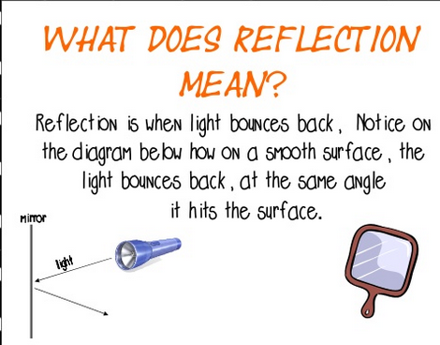
Physics H8 Light

Slide 8
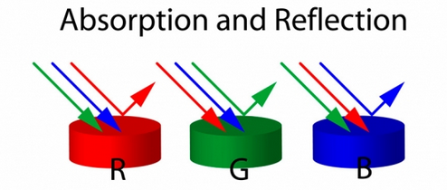
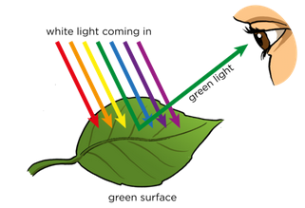
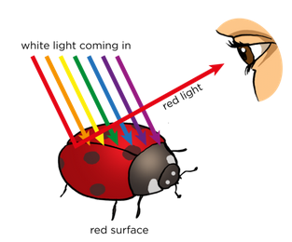
Reflection an object reflects its own colour
Physics H8 Light

Slide 9
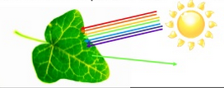
Absorbtion
Other colours will be absorbed
Physics H8 Light

Slide 10
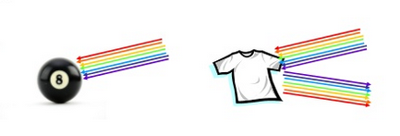
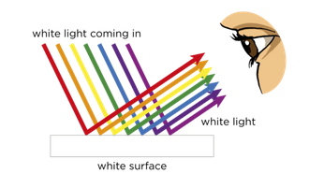
Black absorbs all colours
White reflects all colours
Physics H8 Light

Slide 11
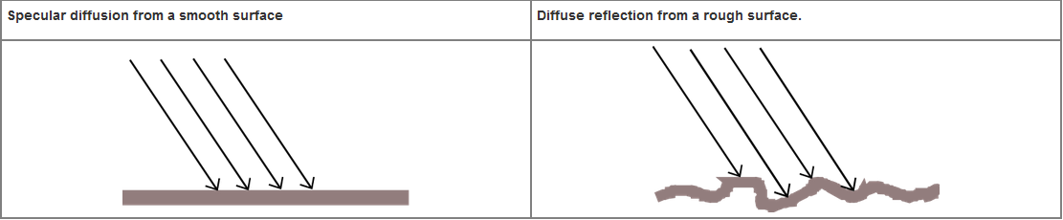
Two kinds of surfaces
Smooth Rough
Physics H8 Light

Slide 12
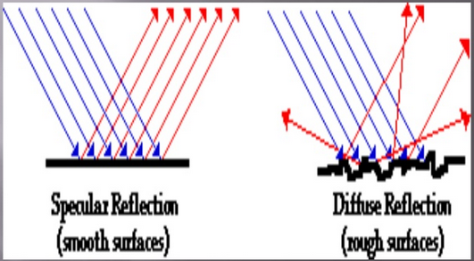
Mirror reflection Diffuse reflection
Physics H8 Light

Slide 13
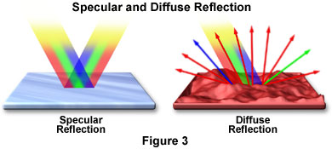
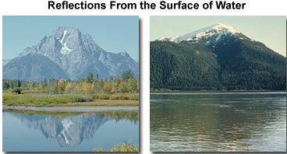
two examples
Physics H8 Light

